Slide 1
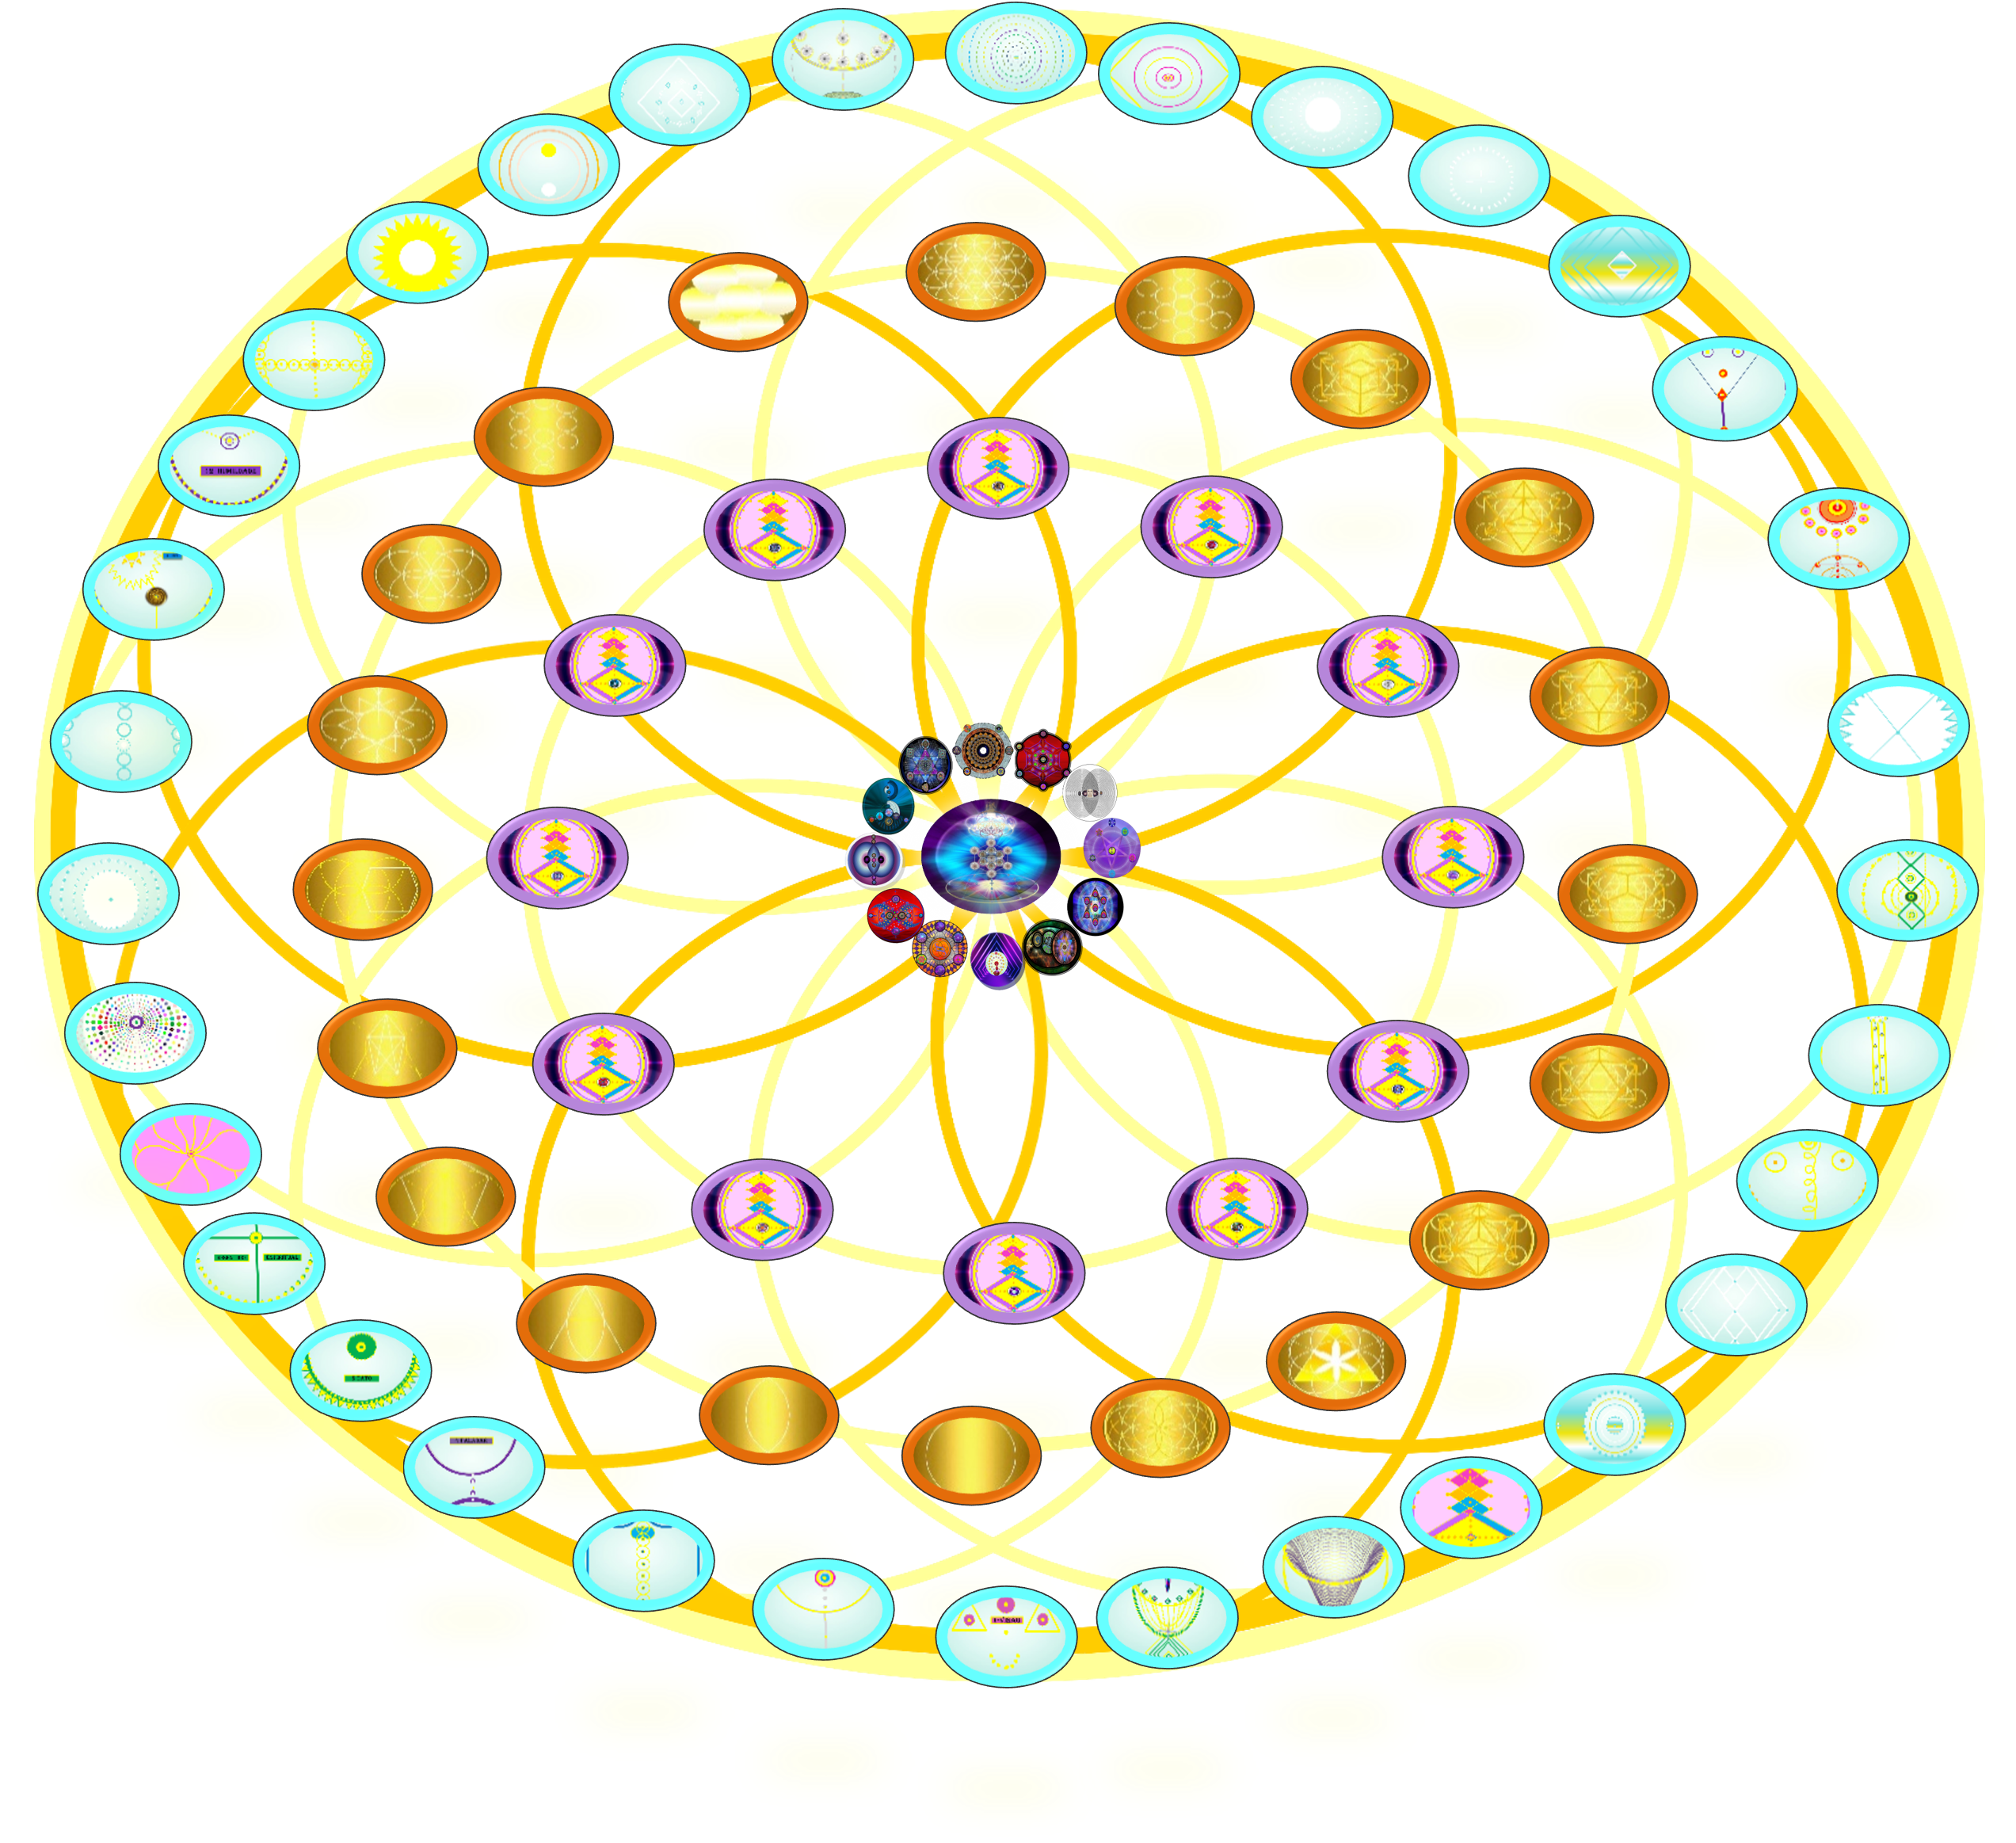
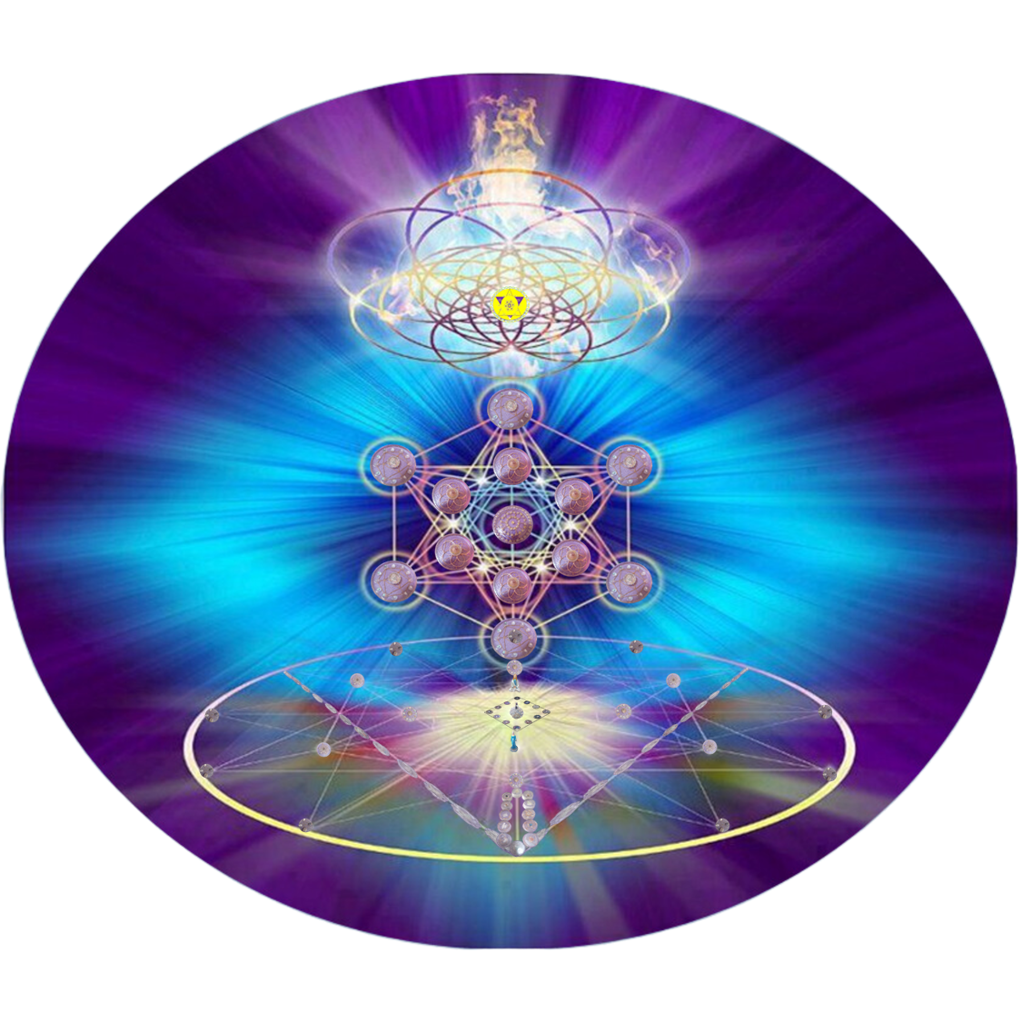

Slide 3
COMO É A VIDA DE ALGUÉM COM O CHACRA BÁSICO BLOQUEADO?
Quando esse chakra está bloqueado, a pessoa pode sentir insegurança, medo e dificuldades para lidar com desafios do dia a dia. Isso pode se manifestar como ansiedade, falta de energia e até problemas físicos, como dores na região lombar.
COMO É A VIDA DE ALGUÉM COM O CHACRA BÁSICO EXCESSIVAMENTE ATIVADO?
Se estiver hiperativo, pode gerar apego excessivo ao mundo material, ganância, agressividade e resistência a mudanças. A pessoa pode sentir uma necessidade exagerada de controle e estabilidade, o que pode dificultar a adaptação a novas situações

Slide 4
COMO É A VIDA DE ALGUÉM COM O CHACRA BÁSICO EQUILIBRADO?
Quando está harmonizado, proporciona sensação de segurança, estabilidade e conexão com a realidade física. A pessoa se sente confiante, presente e capaz de lidar com desafios de forma equilibrada.
QUAL O TEMA CENTRAL A SER EXERCITADO COM A HARMONIZAÇÃO DOS CHACRA BÁSICO ?
O foco principal da harmonização do chakra básico é o aterramento e a segurança. Ele rege a conexão com a terra, a estabilidade emocional e a capacidade de enfrentar desafios com confiança. Práticas como meditação, contato com a natureza e exercícios físicos podem ajudar a manter esse equilíbrio.

Slide 5
CHACRA BÁSICO: MANTER O EQUILÍBRIO DE GÊNERO ENTRE O PODER MASCULINO E FEMININO
Enquanto não temos sensação de segurança e confiança na vida, a expansão não pode acontecer, aqui assumimos o papel de autores de nossa história e caminhamos expandindo a autoconfiança.
Está localizado na base da coluna vertebral (cóccix) entre o ânus e os genitais e tem relação com tudo que é duro no corpo, como espinha, ossos, dentes e unhas. Tem correlação física também com a construção celular do sangue, devido à glândula supra renal que regula nosso corpo para estar pronto para a ação. O ânus, a próstata, o reto e o intestino grosso também fazem parte desta lista de correspondentes.
Este vórtice nos liga com o mundo físico e faz o contato direto do nosso sistema de matéria sutil com a energia da terra de nosso planeta. Esse contato direto nos confere a firmeza para construirmos nossa vida com estabilidade e força de realização. Aqui nos ligamos ao espírito da Mãe-Terra, seu amor, acolhimento, criatividade e força. Tudo que diz respeito à sobrevivência, seja real ou imaginário, circula neste chakra – alimentação, dinheiro, abrigo, medo de alguma coisa que nos trazem risco de vida – de forma primitiva ou não. É ele que dá o sinal sexual de sobrevivência nas questões da continuidade da espécie, reprodução e formação da família.

Slide 6
O chacra básico, está relacionado ao sentimento de segurança, abrigo, abundância, sorte. O elemento que rege o chacra básico é o elemento terra. O elemento terra representa os pés no chão, que é a terra. É o nosso planeta, o nosso abrigo, a nossa casa. É a terra que fornece tudo o que temos do mundo material. O nosso corpo, os nossos alimentos, nossas casas. A terra contém a forma, pode ser utilizada para fazer barreiras, potes, tijolos.
Em equilíbrio, este chacra nos dá segurança, abrigo, sensação de amparo, boa situação financeira, coragem para agir. Normalmente, o medo serve para nos preservar de perigos reais.
Este chacra quando está bloqueado corresponde ao medo. O medo é o resultado da repulsa ao sofrimento e o sofrimento resulta seja da falta de algo ou alguém ou do excesso algumas vezes.
Esta sensação no nosso corpo se espelha pelos hormônios produzidos pelas glândulas adrenais, que são a noradrenalina, os corticoides. Os rins seriam órgãos regidos pelo primeiro chacra e na medicina chinesa os rins são ligados ao medo, porém este medo surge para provocar doenças nos rins, principalmente cálculo renal (que são as pedras nos rins - excesso de elemento terra). Em desequilíbrio, com o chacra bloqueado, a pessoa para de agir, paralisa ou começa a agir baseando-se no medo e na escassez. Existe a sensação de desamparo, abandono, desespero. A ansiedade toma conta. A sensação de que tudo vai dar errado toma conta, a pessoa acredita que tem azar.

Slide 7
TRAÇAR PLANOS METAS- VERBO
VERBO DIVINO :
É COMO NOTA NA ESCOLA: BAIXA OU ALTA,PORÉM PARA ELABORAR, CRIAR ALGO REALMENTE NOVO É PRECISO DEDICAÇÃO, ENSAIO OU MELHOR,PAIXÃO.
O SONHO ALIMENTA A CO’CRIAÇÃO.
O VERBO É TUDO QUE REGISTRAMOS NO ETERNO AGORA,
O DIA INFINITO DO ESPÍRITO MANIFESTANDO NA FORMA FÍSICA SEU FOCO EM PROPÓSITO CONSTANTE.
A VOZ A SERVIÇO DO CRIADOR, COMUNICAÇÃO MULTIDIMENSIONAL DÁ VOZ AO VERBO DIVINO. O CRISTO VIVO NO VERBO, CADA NOTA REPRESENTA UMAESCALA A NÍVEIS MAIS PROFUNDOS DE AMOR, QUE O ETERNO CRISTALIZA E ATUALIZA A CADA INSPIRAÇÃO.
HOLO HEAL ATIVADORES PARA UNIFICAÇÃO,FOCO:
TE AMO SEMPRE
TE AMO EM TODAS AS VERSÕES, AMO COM VOCÊ
O ETERNO AGORA É O LIVRO EM CADA UM DE NÓS EM DEUS

Slide 8
DURMA E ACORDE COM DEUS, DESCANSE EM DEUS :
NESTA FASE TRABALHAMOS A ENTREGA.
A INSÔNIA E O SONO MAL APROVEITADO, SUPERFICIAL OU SEM QUALIDADE RETARDAM NOSSO FOCO AO CRIAR MAIS POSSIBILIDADES DE EXPANSÃO E EVOLUÇÃO, PORTANTO.
TEMOS 3 MOMENTOS DURANTE O DIA QUE NOS AUXILIAM A MERGULHAR NA ENTREGA COM MAIS PROFUNDIDADE E NOS POSSIBILITAM REGISTRAR COM O EXERCÍCIO DO VERBO DIVINO, AS ATUALIZAÇÕES QUE BUSCAMOS EM NOSSA VIDA DIÁRIA:
ALGUNS MINUTOS APÓS ACORDAR NORMALMENTE, DIARIAMENTE
ALGUNS MINUTOS ANTES DE DORMIR A NOITE, QUANDO NOSSO CÉREBRO ESTÁ MAIS RECEPTIVO À PROGRAMAÇÕES
AO NASCER DO SOL, AINDA DE MADRUGADA QUANDO OS PRIMEIROS RAIOS APARECEM, ESTA ENERGIA É MUITO POTENTE PARA REGISTROS E MENTALIZAÇÕES CO’CRIATIVAS

